Slide 1

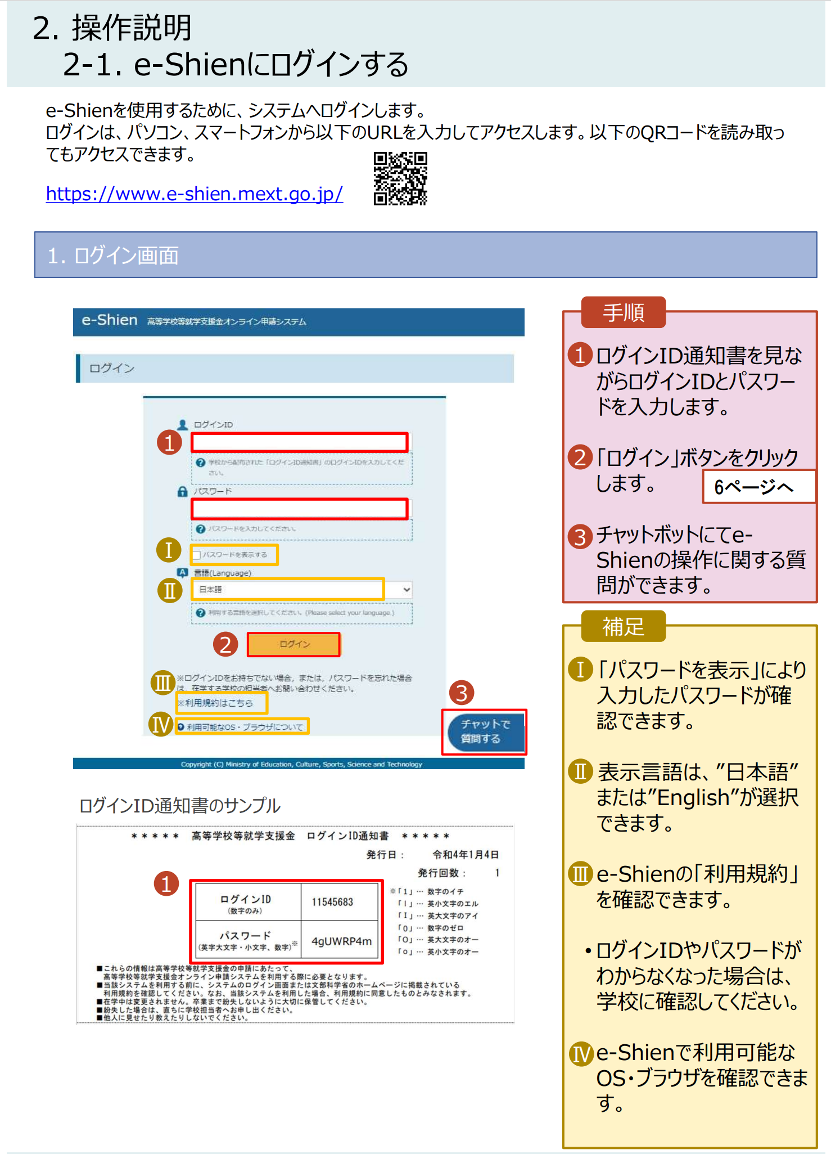

編集 栃木県
高等学校等就学支援金・
高校生等臨時支援金
オンライン登録方法
【問合せ先】栃木高等学校事務室（TEL：0282-22-2595）
登録期間７月３日～７月10日（厳守）
申請手順（７／３から登録開始）
1
ログイン

Slide 2
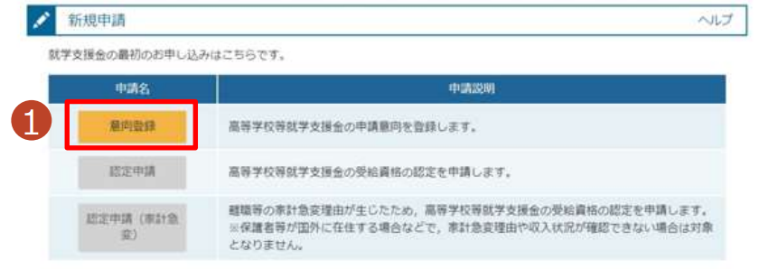
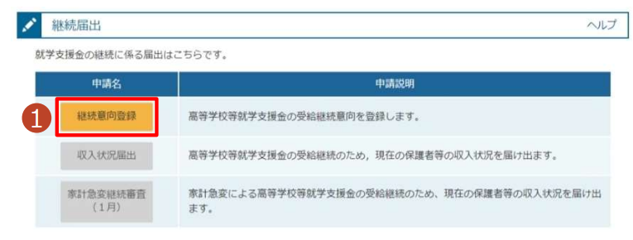
２
意向登録
ログイン後、次の①②のいずれかの画面が表示されます。
表示された画面を確認して登録を進めてください。
（これまでの申請や審査結果に応じて表示される画面が異なります。）
①.新規申請の画面
【新規申請】
主に次の①②の場合に表示されます。
①これまで申請していない
②申請した結果認定されていない
➡３ページを確認して登録してください。
②.継続届出の画面
【継続届出】
主に次の①の場合に表示されます。
①申請した結果、現在認定されている
➡５ページを確認して登録してください。

Slide 3
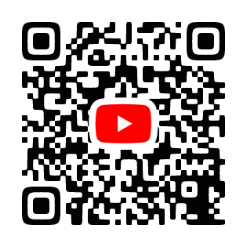
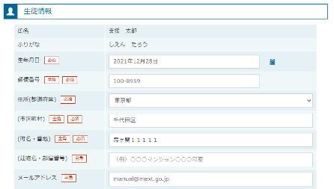
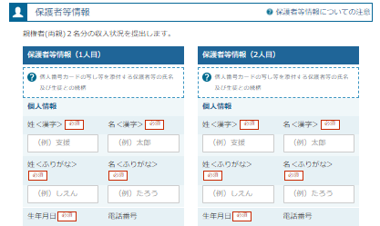

登録期間７月３日～７月10日（厳守）
新規申請登録手順
支給を希望するかしないかを選択します。
申請手順動画は
こちら
3
意向登録
特段の事情がない限り、申請してください。 申請をしないと就学支援金又は臨時支援金の支給を受けられません。
4
生徒情報 の確認
学校で登録された情報から変更がないか確認します。
5
保護者情報 の入力
審査対象の保護者を確認し、氏名や生年月日等を入力します。
※収入の有無にかかわらず、親権者が２名の場合は２名とも入力
6
収入状況 の登録
審査に必要な課税情報やマイナンバー情報を登録します。 登録方法は、４ページをご覧ください。
7
提出
確認事項をチェックし、「本内容で申請する」ボタンを押すと、申請完了です。 審査完了後は、学校から支給可否を示す通知書が届きます。 ※メールアドレスを登録した場合は、お知らせのメールも送信されます。
8
臨時支援金の申請登録
臨時支援金の申請を登録します。 登録方法は、７ページをご覧ください。

Slide 4

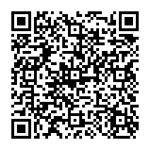
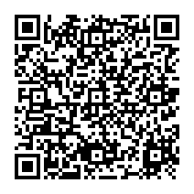
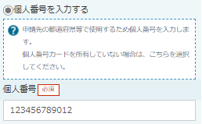

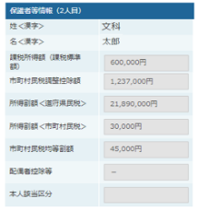


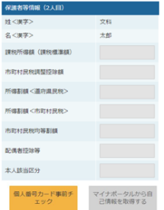
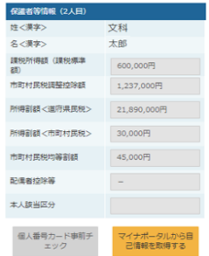

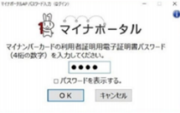


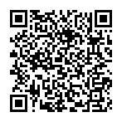
申請手順（６.収入状況の登録）
マイナポータルアプリをお持ちでない方は
こちらからインストールできます。
保護者等の収入状況は、次のいずれかの方法で登録します。
推奨
A
個人番号を入力して提出する場合
iPhone用
Android用
都道府県で課税情報等を確認するため、保護者等の個人番号を入力します。
(個人番号は、通知カードや個人番号入り住民票で確認します。）
※毎年７月に必要な手続を簡略化できます。
都道府県
提出後、都道府県担当者が 個人番号で課税情報等を確認し、登録します
B
自分で課税情報を取得し提出する場合
保護者等のマイナンバーカードを読み取り、マイナポータルから課税情報等を取得します。 ※マイナンバー情報を提出する必要がなく、税情報を自分で確認できます。
課税情報等が自動で転記され、
そのまま申請できます。
マイナポータル
スマートフォン又は
ICカードリードライタで
読み取ります
ボタンを押下します
※エラーとなる場合はAの方法で
申請してください。
C
A、Ｂのいずれも難しい場合
特別な事情により、上記Ａ、Ｂの方法で登録することができない場合、書面で必要書類を提出します。
詳しくは学校へお問い合わせください。
お困りの際は
申請手順の詳細については、文部科学省HPに以下の資料を掲載しています。
申請者向け利用マニュアル
よくあるFAQ
オンライン申請の説明動画
オンライン申請する環境がない場合は、学校へお問い合わせください。
文部科学省HP

Slide 5
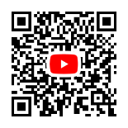
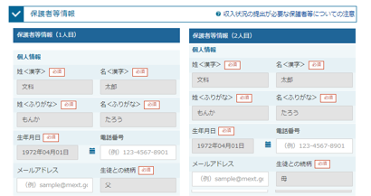
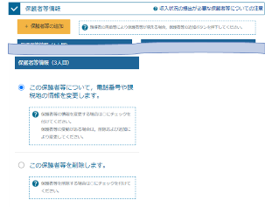
登録期間７月３日～７月10日（厳守）
継続届出登録手順
▲【収入状況届（継続届出）】
手順動画はこちら
3
継続意向 の登録
支給の継続を希望するか、保護者情報に変更(※)があるかを選択します。
特段の事情がない限り、申請してください。 申請をしないと就学支援金又は臨時支援金の支給を受けられません。
※再婚等により保護者等の変更がある場合など
4
登録情報 の確認
登録済みの生徒情報や保護者情報を確認します。 ※2で「保護者変更あり」を選択した場合は、別の画面で登録手続を行います。
保護者情報に変更がある場合
5
収入状況 の登録
審査に必要な課税情報やマイナンバー情報を登録します。 登録方法は、６ページをご覧ください。
6
提出
確認事項をチェックし、「提出」ボタンを押すと、申請完了です。 審査完了後は、支給可否を示す通知書が届きます。 ※メールアドレスを登録した場合は、お知らせのメールも送信されます。
7
臨時支援金の申請登録
臨時支援金の申請を登録します。 登録方法は、７ページをご覧ください。

Slide 6
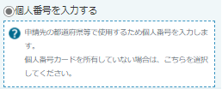
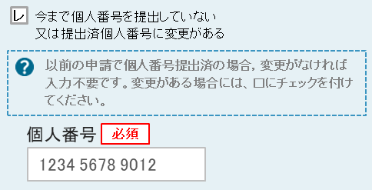
申請手順（５.収入状況の登録）
マイナポータルアプリをお持ちでない方は
こちらからインストールできます。
保護者等の収入状況は、次のいずれかの方法で登録します。
Ⅰ
マイナンバーカードを持っている場合
iPhone用
Android用
保護者等のマイナンバーカードを読み取り、マイナポータルから課税情報等を取得します。 マイナンバー情報を提出する必要はありません。
マイナポータル
スマートフォン又は
ICカードリードライタで
読み取ります
ボタンを押下します
課税情報等が自動で転記され、
そのまま提出します
Ⅱ
マイナンバーカードを持っていない場合
都道府県で課税情報等を確認するため、保護者等の個人番号を入力します。 過去に入力済みの場合、再入力は不要です。
都道府県
提出後、都道府県担当者が マイナンバーで課税情報等を確認し、
登録します
Ⅲ
Ⅰ、Ⅱのいずれも難しい場合
特別な事情により、上記Ⅰ、Ⅱの方法で登録することができない場合、書面で必要書類を提出します。 詳しくは学校へお問い合わせください。
お困りの際は
申請手順の詳細については、文部科学省HPに以下の資料を掲載しています。
申請者向け利用マニュアル
よくあるFAQ
オンライン申請の説明動画
オンライン申請する環境がない場合は、学校へお問い合わせください。
文部科学省HP

Slide 7
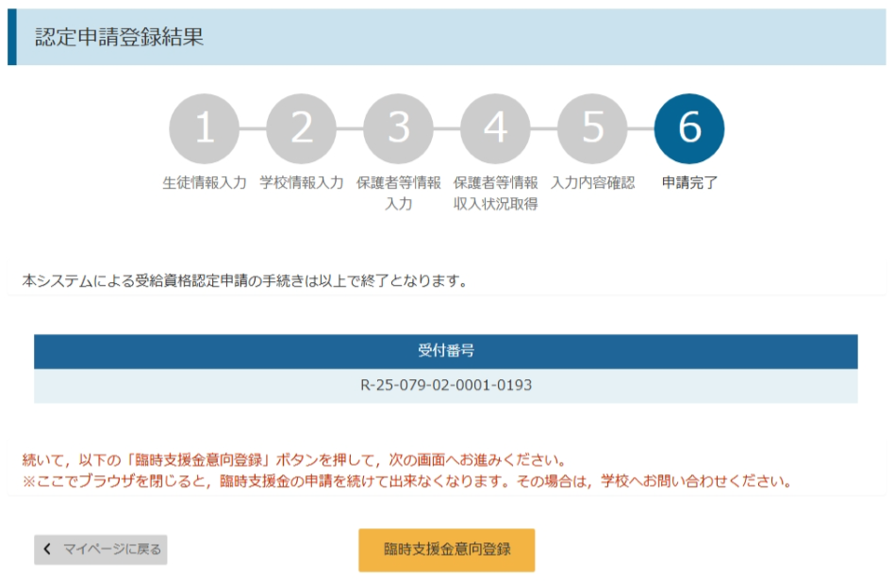
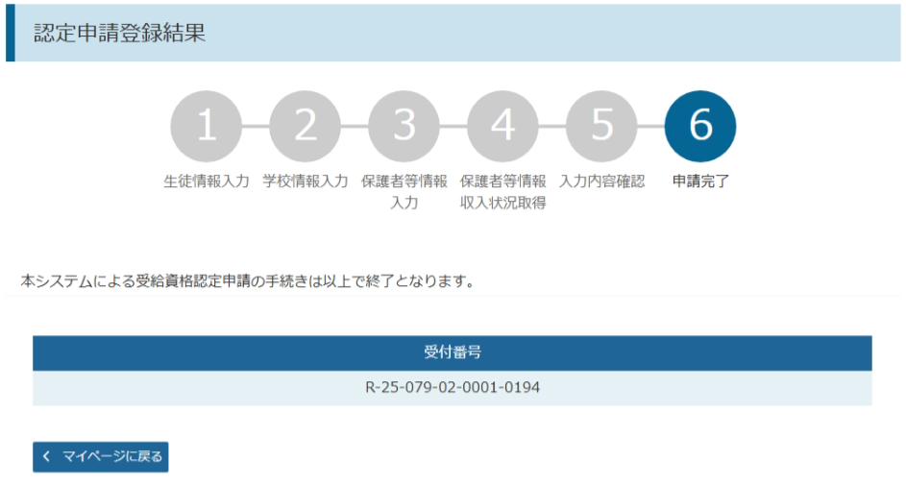
3. 操作説明
3-1.臨時支援金申請を登録する
就学支援金の登録完了後に続いて臨時支援金の登録を行います。必ず登録してください。
過去すべての申請において、臨時支援金申請を一度も登録していない場合に、
各申請の結果画面に「臨時支援金意向登録」ボタンが表示されます。
１.各申請の結果画面（例：認定申請登録結果画面）
・臨時支援金申請を登録していない場合
手順
Ⅰ
「臨時支援金意向登録」ボタンをクリックします。
→ ８ページへ
1
補足
Ⅰ 本画面を閉じてしまった場合、申請者側で「臨時支援金申請」の登録はできません。
誤って閉じてしまった場合は、学校へお問い合わせしてください。
既に「臨時支援金申請」を登録している場合には、「臨時支援金意向登録」ボタンは表示されません。
Ⅰ
1
・既に臨時支援金申請を登録している場合
Ⅱ
Ⅱ
※「臨時支援金登録」ボタンが表示される画面
認定申請登録結果画面
保護者等情報変更届出登録結果画面
継続意向登録結果画面
収入状況届出登録結果画面
収入状況届出登録結果画面（※収入状況届出（家計急変））
収入状況届出登録結果画面（※家計急変継続審査（１月））
支給再開申出結果画面
家計急変認定申請登録結果画面（一次審査／二次審査）
家計急変保護者等情報変更届出結果画面（一次審査／二次審査）
家計急変支給再開申出登録結果画面（一次審査／二次審査）

Slide 8
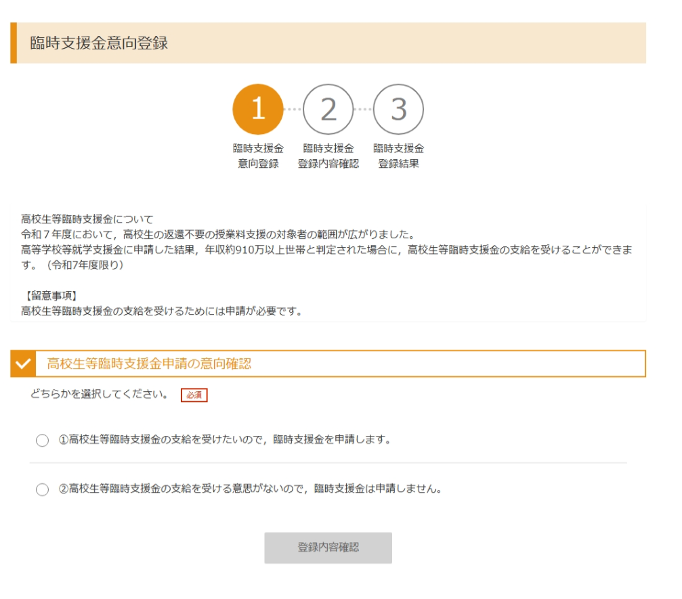
3. 操作説明
3-1.臨時支援金申請を登録する
２.臨時支援金意向登録画面(1/3)
臨時支援金意向登録ボタンをクリックすると、臨時支援金意向登録画面が表示されます。
手順
高校生等臨時支援金についての説明をご確認ください。
臨時支援金を申請をする意向について選択します。
①高校生等臨時支援金の支給を受けたいので、臨時支援金を申請します。 → ９ページへ
特段の事情がない限り、申請してください。 申請をしないと臨時支援金の支給を受けられません。
1
1
2
2

Slide 9
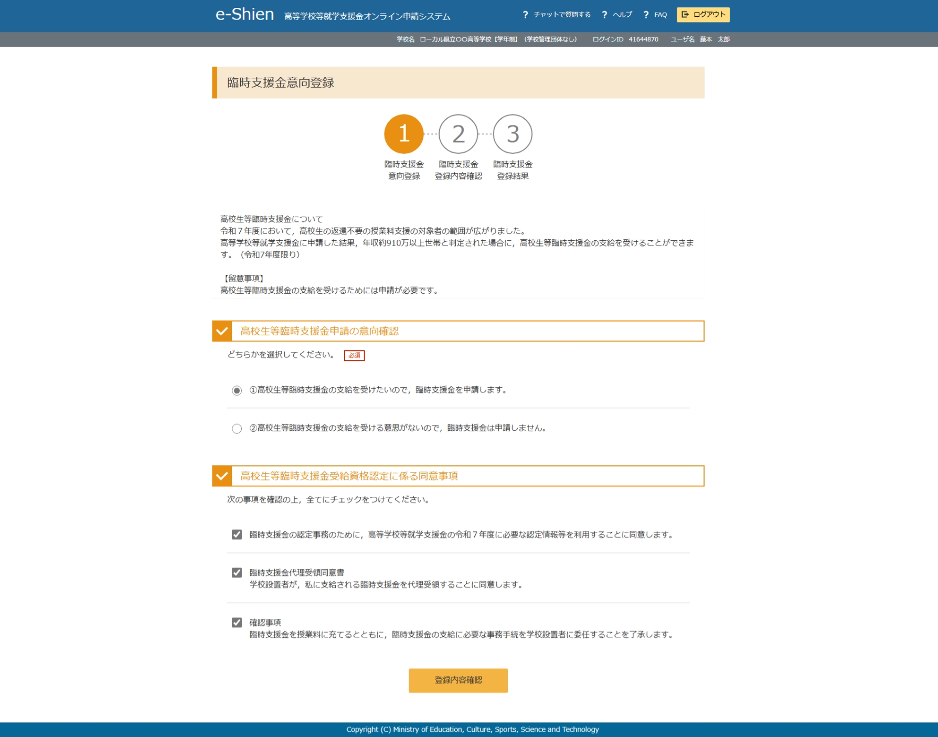
3. 操作説明
3-1.臨時支援金申請を登録する
２.臨時支援金意向登録画面(2/3)
手順
臨時支援金の支給を希望する場合、上部を選択します。
・同意事項欄が表示されます。
同意事項内容を確認し、チェックします。
「登録内容確認」ボタンをクリックします。
→ 10ページへ
1
2
3
1
2
3

Slide 10
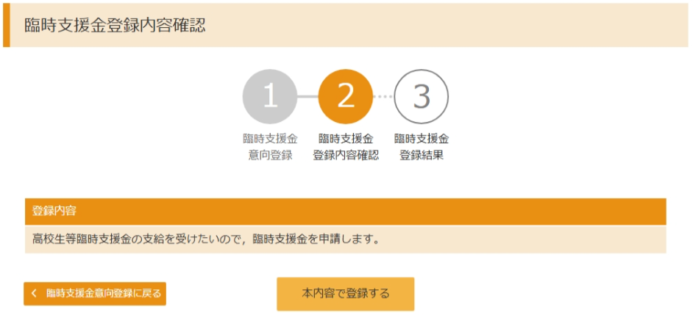
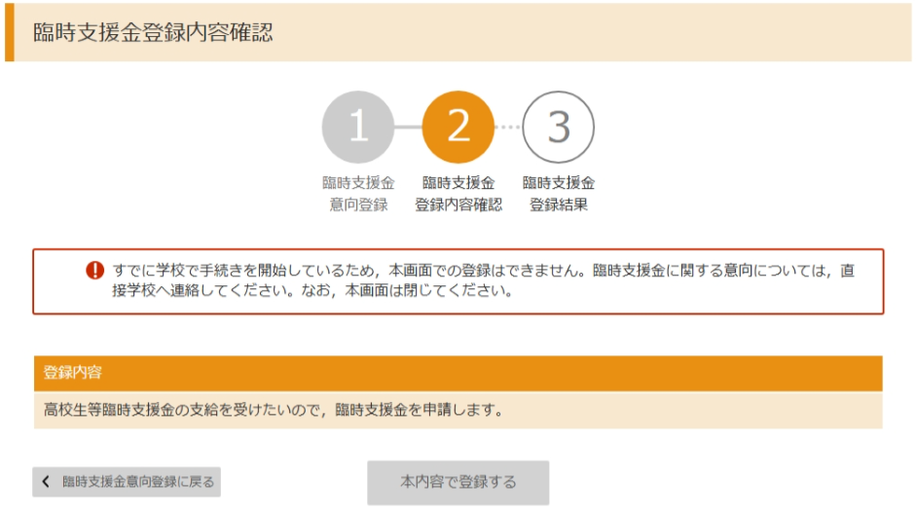
3. 操作説明
3-1.臨時支援金申請を登録する
３. 臨時支援金登録内容確認画面
手順
登録内容が正しいことを確認し「本内容で登録する」ボタンをクリックします。
→ 11ページへ
1
Ⅰ
補足
Ⅱ
1
Ⅰ 臨時支援金意向登録画面で選択した内容が表示されます。
・「申請します」を選択した場合
→『高校生等臨時支援金の支給を受けたいので，臨時支援金を申請します。』
・「申請しません」を選択した場合
→『高校生等臨時支援金の支給を受ける意思がないので，臨時支援金は申請しません。』
前の画面の選択内容を修正する場合、「臨時支援金意向登録に戻る」ボタンをクリックします。
Ⅰ
Ⅱ
エラーが出力された場合
補足
「本内容で登録する」ボタンをクリックし、エラーが出力された場合、本画面を閉じていただき、学校へお問い合わせください。
※本エラーについては既に学校側で手続きを開始しており、更新不可の状態となっている場合に発生します。

Slide 11
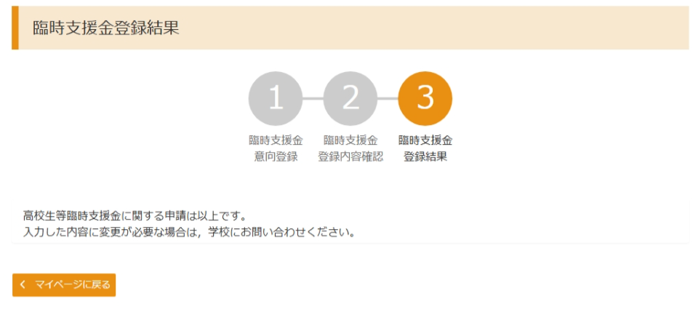
3. 操作説明
3-1.臨時支援金申請を登録する
４.臨時支援金登録結果画面
手順
臨時支援金申請の登録結果が表示されます。
この画面が表示されれば、正常に申請は完了しています。
1
補足
誤って申請内容を登録した場合、自身で修正することはできません。
学校にお問い合わせください。

